Slide 1


SASIG 2015
QGIS: ajuda, suporte, desenvolvimento
Apresentação em: http://goo.gl/PEHHGn

Slide 2
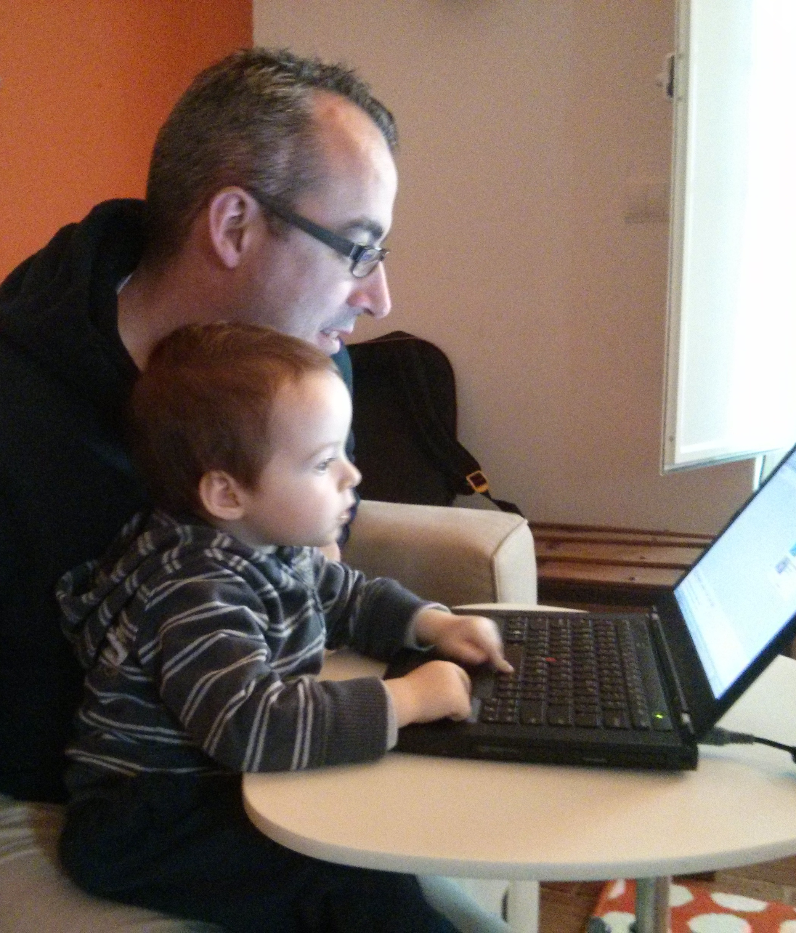
Quem somos
Giovanni Manghi
Parte da comunidade GFOSS/QGIS desde 2008
Fundador NaturalGIS: única empresa/entidade PT que contribui directamente ao desenvolvimento do QGIS
Testers principais do QGIS: ~850 tickets abertos (23 vezes superior à média)
Co-Mantainers da QGIS Processing Toolbox

Slide 3
QGIS: Obter ajuda
A grande mentira:
“Quando se usa/escolhe Open Source não há suporte/assistência”

Slide 4
QGIS: Obter ajuda
Como realizo aquela tarefa específica no QGIS?
Como posso ter a minha ferramenta favorita, que falta no QGIS?
Como posso corrigir (ou mandar corrigir) aquele bug que influencia negativamente o meu workflow?
Como/onde posso ter formação?
Como/onde posso ter suporte presencial/remoto?

Slide 5
QGIS: Obter ajuda
Que tipo de utilizador sou/somos?
Utilizador final
Pequena organização, administração
Média/grande organização, administração

Slide 6




QGIS: Obter ajuda
Primeiro nível: recursos e comunidade
RTM: Ler o manual
  Manual dos utilizadores
  Manual de programação (C++, Python)
  Manual de formação
Mailing lists, oficiais (EN) e locais
Canal IRC: #qgis
Social Networks
http://gis.stackexchange.com

Slide 7
QGIS: Obter ajuda
Segundo nível: suporte profissional/comercial
Formação
Suporte On-Line/On-Site/Telefone
Resolução de bugs
Desenvolver extensões (Python ou C++)
Desenvolver novas funcionalidades “core” (submeter uma QEP, QGIS Enhancement Proposal, poderá ser necessário)
http://qgis.org/en/site/forusers/commercial_support.html

Slide 8











QGIS: Obter ajuda
QGIS Core developers:

Slide 9

QGIS: Obter ajuda
Coming soon
www.limosageo.com
Limosa, professional QGIS and GFOSS support

Slide 10


QGIS: contribuir!
Enviar patches:
  Documentação
  Código fonte
  Traduções (GUI, Documentação)

Slide 11
QGIS: relatar problemas, fazer sugestões
Relatar problemas e fazer sugestões é importante
Ajude-nos a ajudar-vos, faça-o da forma mais clara (e educada) possível
QGIS Bug Tracker: não é o sitio onde pedir suporte (ver slide anteriores)

Slide 12
QGIS: relatar problemas, fazer sugestões
Criar um “OSGeo ID”
Fazer login no QGIS bug tracker
Criar um ticket
  Pesquisar se o problema já foi relatado
  Problema causado por um plugin de terceiros? (apagar “.qgis2”)
  Problema local? Se possível experimentar em outros computadores
  Subject: escolher um signficativo!
  Description: a mais detalhada possível. Anexar um dataset de exemplo é aconselhado.
  Priority:
    Regressão? → Blocker
    Causes crash? → High
    Other/unsure? → Nada

Slide 13
QGIS: Links úteis
Documentation: http://qgis.org/en/docs/index.html
Commercial support: http://qgis.org/en/site/forusers/commercial_support.html
Translations: https://www.transifex.com/projects/p/QGIS/
Source Code: https://github.com/qgis/QGIS
Bug Tracker: http://hub.qgis.org/
OsGeo ID: https://www.osgeo.org/cgi-bin/ldap_create_user.py
QGIS/OsGeo Mailing Lists: http://lists.osgeo.org/cgi-bin/mailman/listinfo
GIS Stack Exchange: http://gis.stackexchange.com
How to report bugs:http://qgis.org/en/site/getinvolved/development/

Slide 14

SASIG 2015
Obrigado!
http://www.naturalgis.pt/
info@naturalgis.pt
@naturalgis

